Slide 1
Классификация причесок, их назначение и особенности.
Учитель парикмахерского дела: Дубянская С.Л.

Slide 2
Прическа –
это эстетическое оформление волос, придание им определённой формы стрижкой, завивкой или укладкой

Slide 3
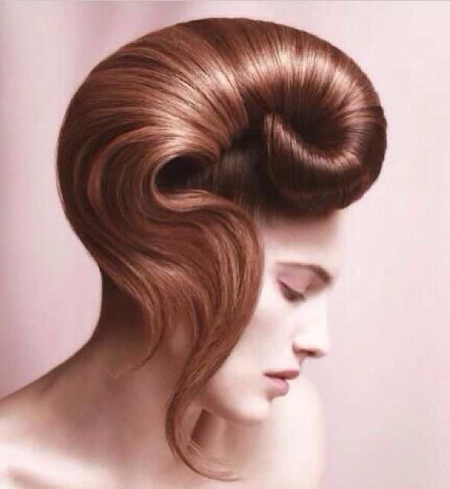
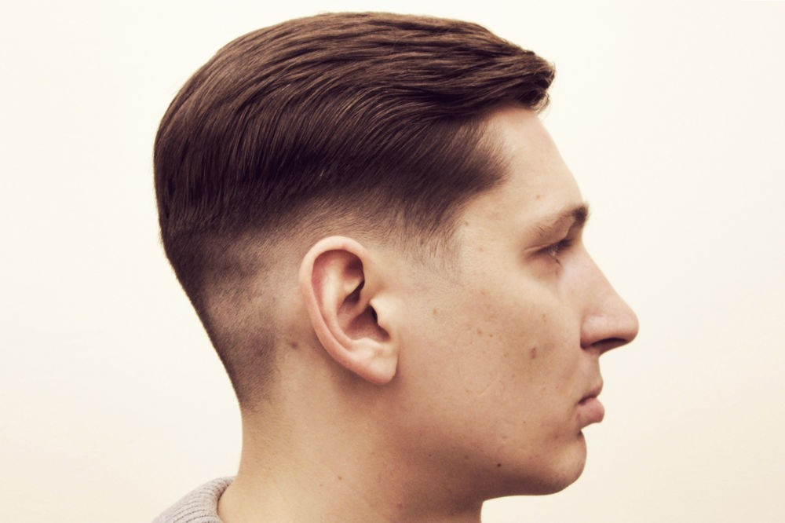
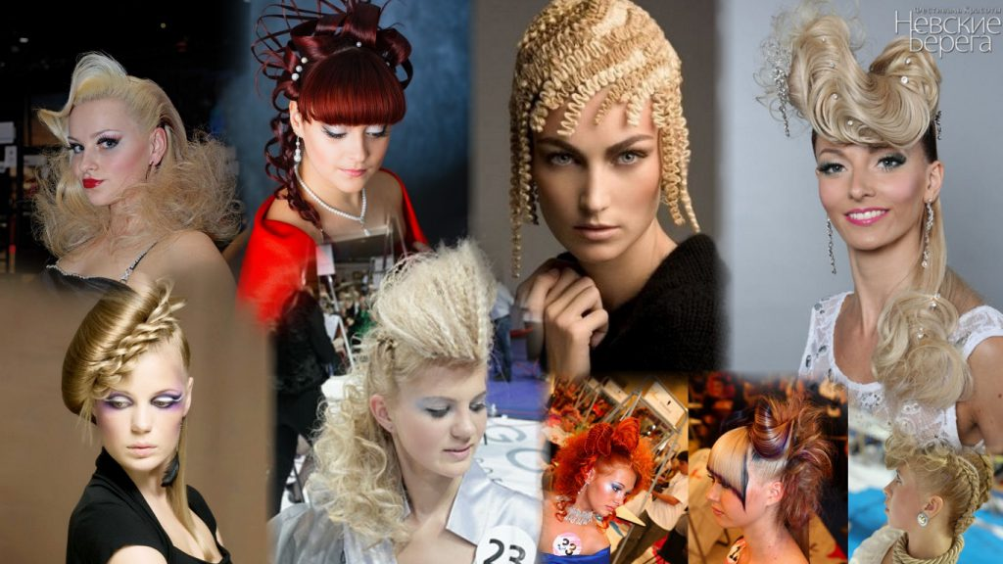
Причёски
Бытовые
Повседневные
На каждый день, на работу
Нарядные
На праздник, свадьбу,
в театр
Зрелищные
Выступление в театре, цирке, эстраде, карнавал.
Конкурсные прически

Slide 4
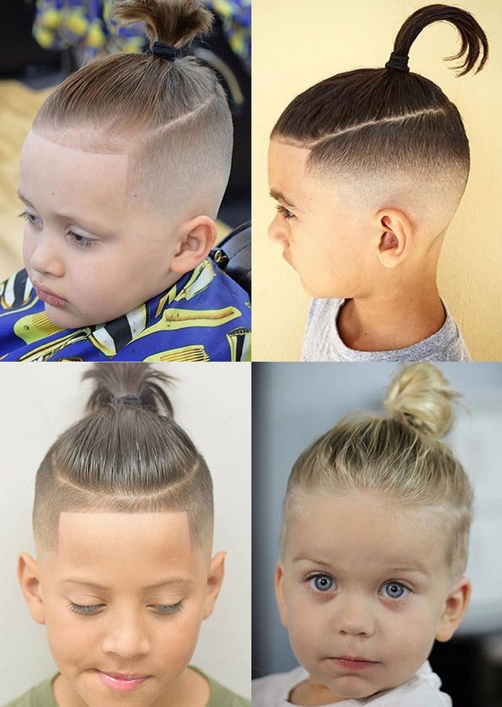
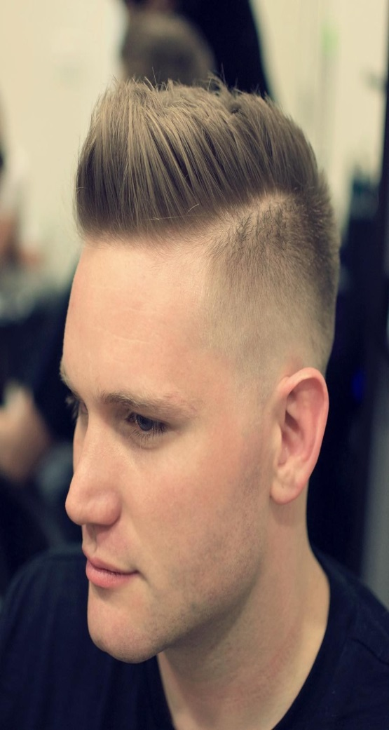
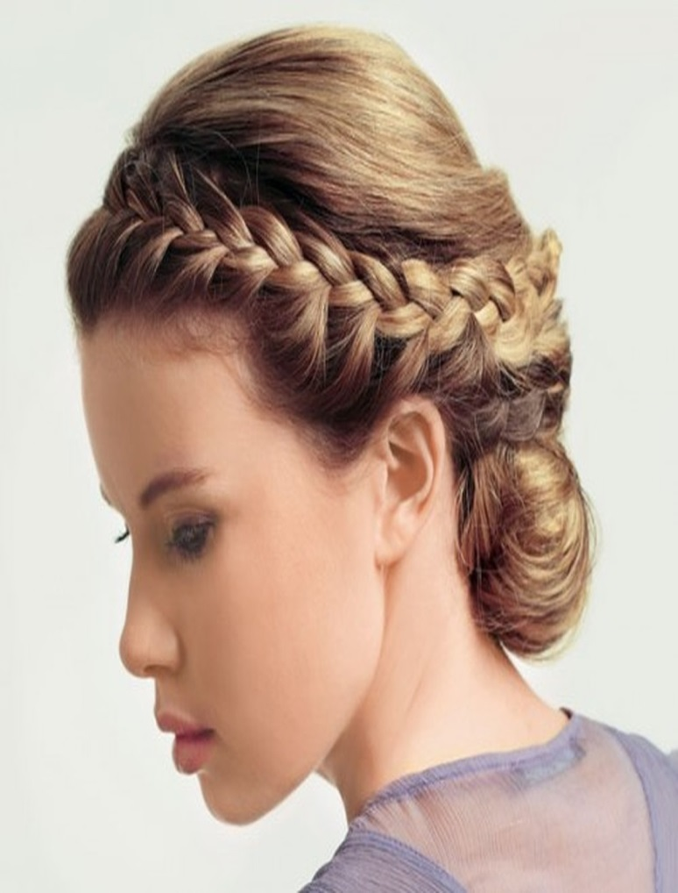
Прически делиться на:
Мужские
Женские
Детские
Унисекс

Slide 5
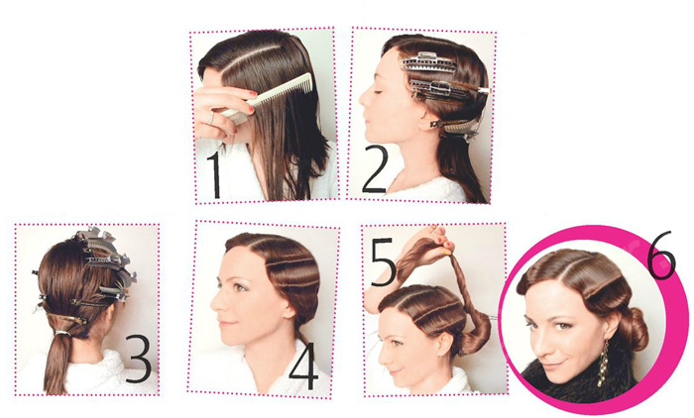
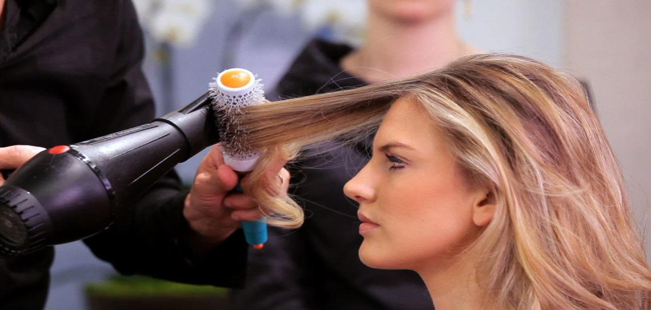
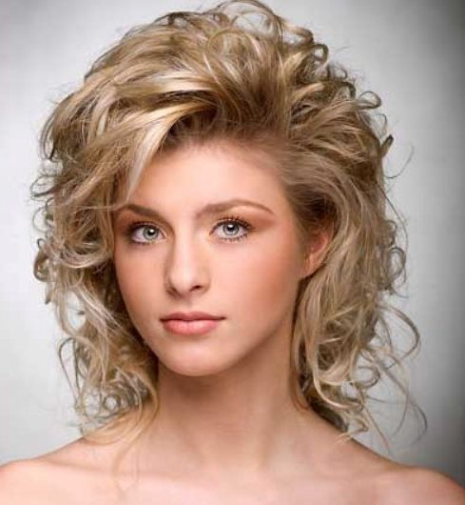
По способу укладки волос в прическу:
Горячие завивки (щипцы)
Холодная укладка (пальцами, с помощью зажимов, бигуди)
Воздушные (феном)
Комбинированные (сочетание различных способов укладки)

Slide 6
Типы причесок по направлению волос:
Обратные
Ацентральные или ниспадающие
Концентрированные
Передние

Slide 7
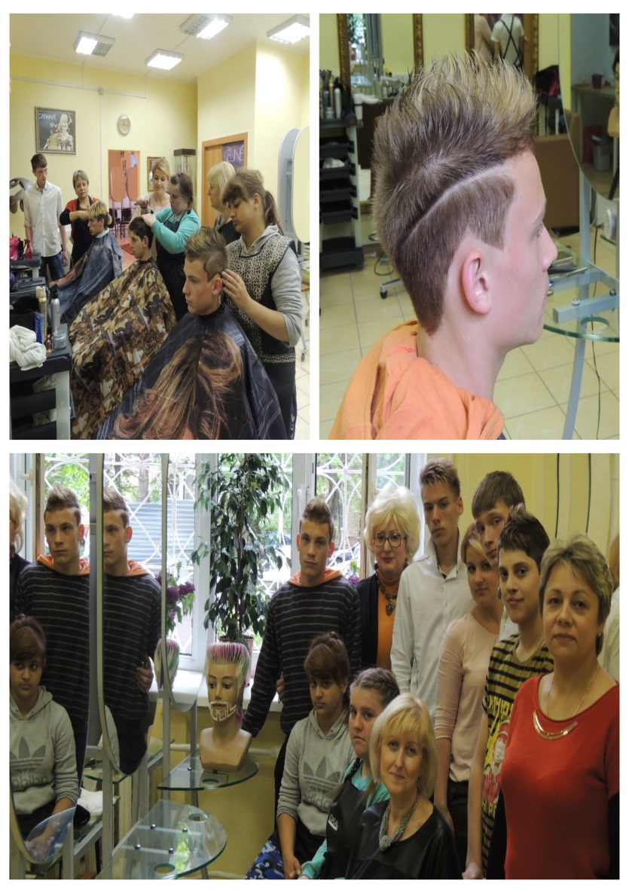
Характеристика прически
Деление по возрасту:
детские,
молодежные,
для элегантного возраста,
для старшего поколения

Slide 8
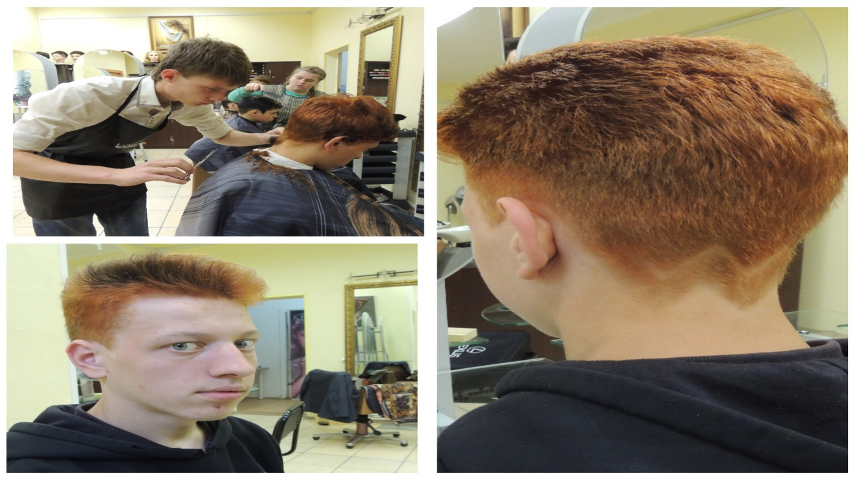
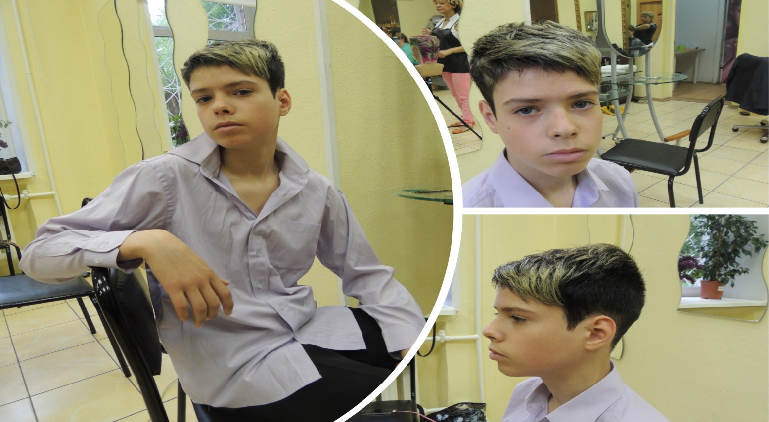
Стиль – это форма индивидуальной выразительности образа человека.

Slide 9
Стили причесок:
Классический (от лат. Classicus –образцовый) – прически со строгими, четкими формами и линиями, уравновешенные и пластически завершенные
Романтический – причёски выполняются из полудлинные длинных волос с мягкими волнистыми линиями, кудрями, локонами.
Авангардный – прически отражающие тенденции моды завтрашнего дня. Для этого стиля характерны оригинальные выразительные средства при создании нетрадиционного индивидуального образа.
Спортивный – прически из коротких полудлинных волос без использования дополнительных средств (лака, начеса), удобны при движении.
Элегантный стиль – прически утончённые, изящные, демонстрируют отличный художественный вкус и чувство меры.
Исторический – прически отражают характерные черты какой либо исторической эпохи.
Эклектика- прически включающие в себя элементы различных стилей.

Slide 10
